Slide 1
Практикум для педагогов «Развивающие игры своими руками»
МБУ детский сад №73 «Дельфин»
г.о. Тольятти
Подготовили:
Нейман О.В.-учитель-логопед;
Шаяхметова Я.А.- воспитатель.
2016 год

Slide 2
Развивающая игра «Радуга-дуга». Для детей 2–6 лет.
Данная игра предназначена для детей 2-6 лет. Эта игра многофункциональна, она дает возможность решить множество образовательных задач.
Играя в эту игру ребенок одновременно усваивает название цветов, учит цифры, дни недели, сравнивает предметы по величине. Происходит тренировка памяти, развивается мышление, внимание, воображение, а также развивается мелкая моторика.
Игра состоит из семи полукругов соответствующих цветам радуги. На одной стороне изображены цифры от 1 до 7. На другой стороне написаны дни недели.

Slide 3
Развивающая игра «Радуга-дуга». Для детей 2–6 лет.

Slide 4
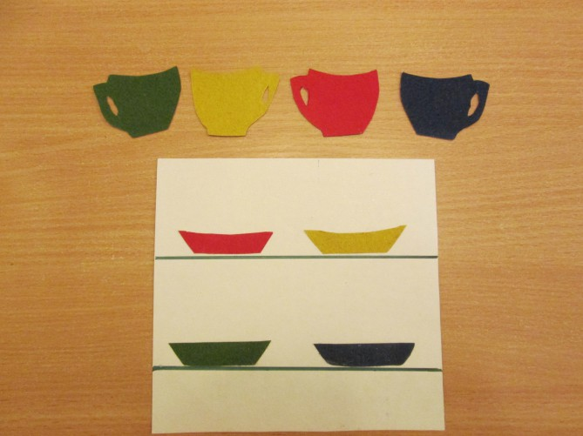
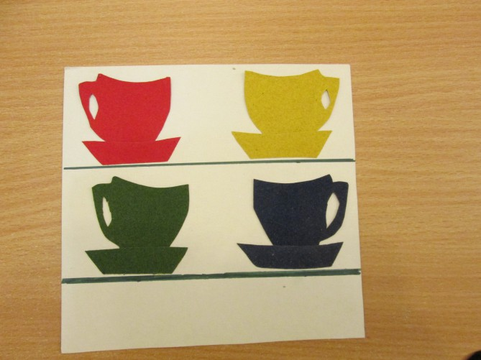
Дидактические игры для развития сенсорного восприятия
Д/и "Подбери чашки к блюдцам"
Цель: учить детей называть цвета и подбирать чашки к блюдцам по цвету. Развивать мышление, цветовое восприятие.

Slide 5
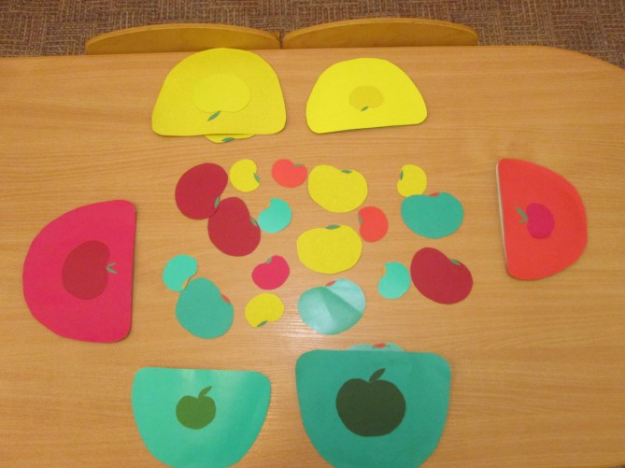
Дидактические игры для развития сенсорного восприятия
Д\и: "Разложи яблоки по корзинкам"
Цель: упражнять детей в различении цвета корзинок, различать и соотносить яблоки по размеру корзинок (большая, маленькая, Развивать глазомер.

Slide 6
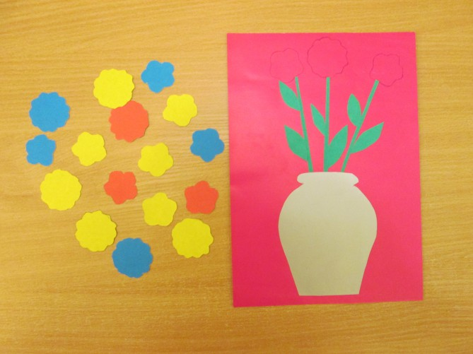
Дидактические игры для развития сенсорного восприятия
Д/и: "Составь букет"
Цель: научить детей различать цвета, закрепить в активном словаре их названия. Развивать цветовое восприятие, логическое мышление.

Slide 7
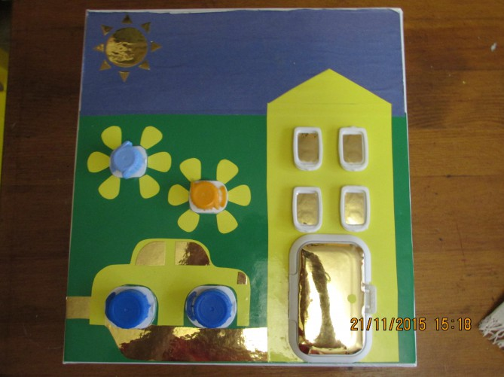
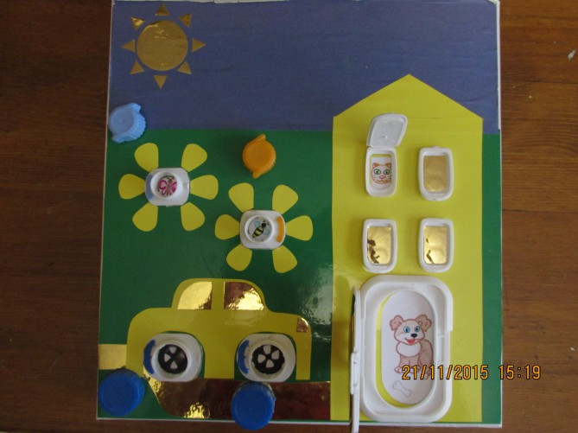
Игра для развития мелкой моторики рук у детей 2–3 лет «Весёлый домик»
Цель: развитие мелкой моторики рук, умения открывать и закрывать, отворачивать и заворачивать разные виды крышечек; развитие активной речи, воображения, мышления.

Slide 8
Дидактические игры по математике
Цель: данная настольная логическая игра головоломка будет развивать комбинаторные способности и внимание, образное и пространственное мышление, ловкость и сноровку при работе с компьютерной мышкой. А также поможет вспомнить давно забытые школьные уроки по геометрии, типы фигур и остроту углов.

Slide 9
Дидактические игры по математике

Slide 11
«Отгадай на ощупь геометрическую фигуру»
Цель:
Развивать мелкую моторику рук.
Учить узнавать и называть геометрические фигуры: 2 младшая и средняя группы– круг, квадрат, треугольник; старшая и подготовительная к школе группы – круг, треугольник, четырехугольник, прямоугольник, многоугольник

Slide 14
Дидактические игры на развитие мелкой моторики рук
Цель:
-развитие мелкой моторики, тактильной чувствительности пальцев рук, зрительного анализатора.

Slide 15
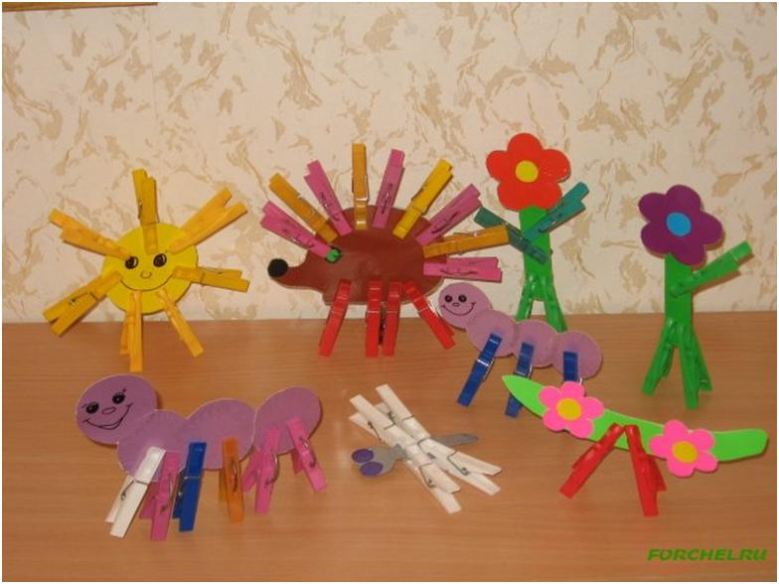

Slide 16
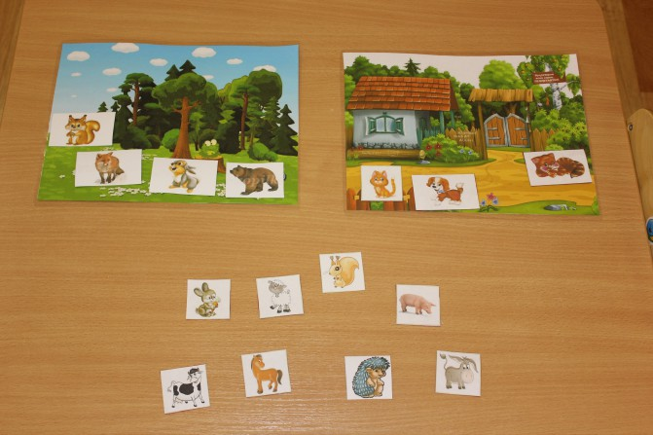
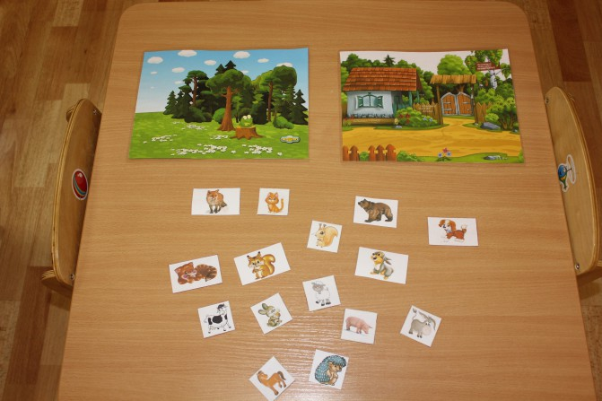
Дидактическая игра по развитию речи «Кто где живет?»
Цель: создание условий для освоения детьми элементарных знаний о диких и домашних животных.

Slide 17
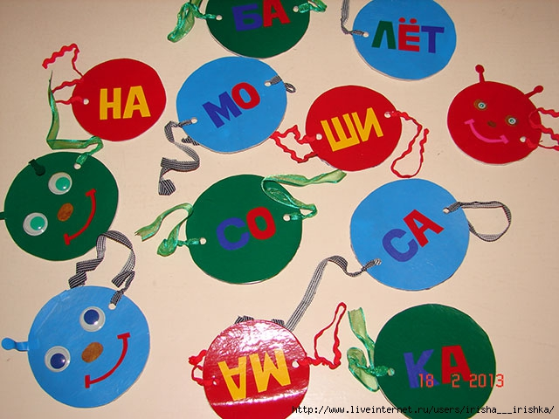
Дидактическая игра по развитию речи «Гусеница»
Цель:
-развивать способность к успешному чтению.

Slide 19
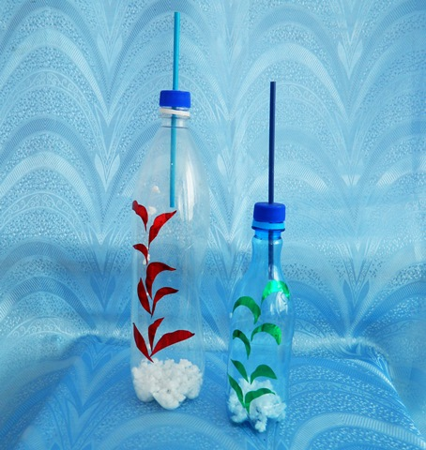
Дидактические игры для развития воздушной струи
Цель:
-учить детей укреплять мышцы дыхательной системы, носоглотки и верхних дыхательных путей.

Slide 20
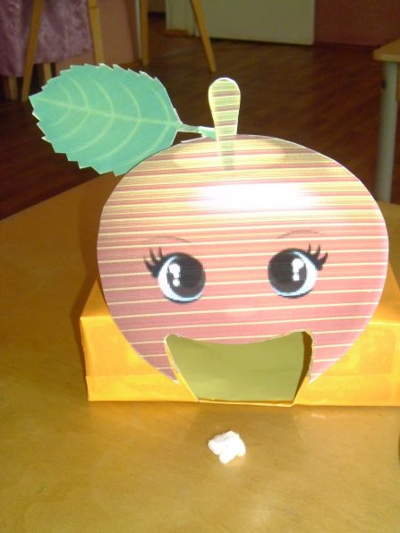

Slide 21
Дидактическая игра на развитие памяти
Д/и"Запомни картинки"
Цель: развитие зрительной памяти.
Материал: распечатанные бланки методики.
Инструкция: в течение 5-10 секунд (в зависимости от сложности задания) ребенку необходимо запомнить расположение кружочков в квадрате, а затем воспроизвести их в пустом нижнем квадрате.

Slide 24
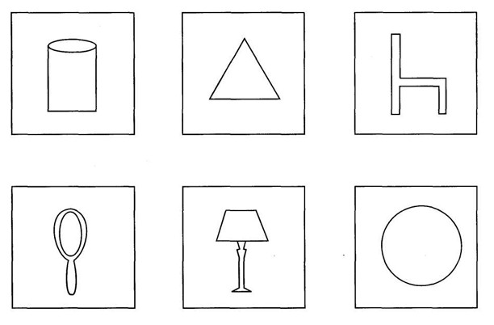
Д/и «Рисование по памяти»
Цель: развитие зрительного восприятия.

Slide 26
Рекомендации:
-игры следует проводить на эмоциональном подъеме;
-не оставляйте ребенка без присмотра, чтобы он не подавился горохом или фасолью, мелкими предметами не засунул их в нос;
-игры должны проходить весело, несмотря на ошибки и неудачи;
-похвалите в конце игры ребенка за внимательность.

Slide 27
Спасибо за внимание!!!

